Slide 1
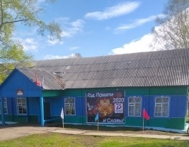
С юбилеем Стретенский сельский дом культуры
55 лет

